Slide 1
Lezioni sul ROS
A cura dell’ing Buttolo Marco (parte 1)

Slide 2
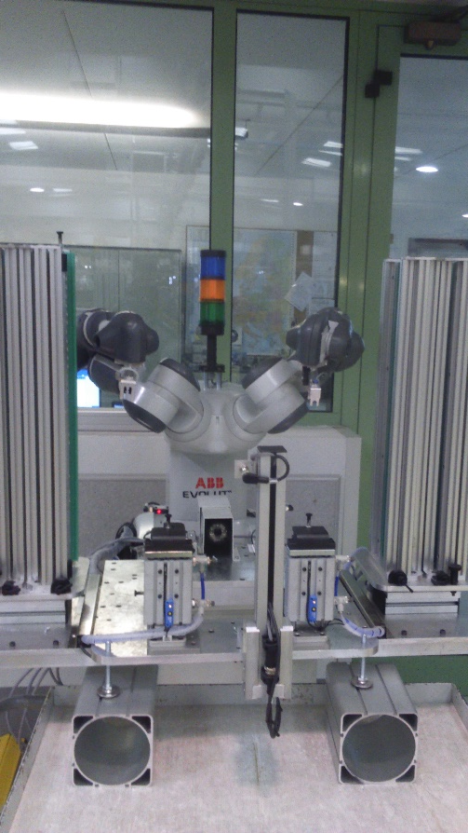
Introduzione alla robotica
La robotica è una disciplina tecnico-scientifica che si occupa di
progettare e realizzare robot.
L’Intelligenza Artificiale (I.A) una disciplina informatica che si
occupa di progettare e realizzare algoritmi con l’obiettivo di
rendere più intelligente una macchina.
Uno degli aspetti più impegnativi del mondo della robotica
è quello di progettare e realizzare applicazioni
robotiche sempre più all’avanguardia.
Tali applicazioni dovranno gestire molti dati ed interfacciarsi
con una grande varietà di device fisici.

Slide 3
Introduzione alla robotica
Si pensi, a titolo di esempio, ad una classica applicazioni di tipo
Pick & Place.
Una applicazione di questo tipo è una applicazione in cui il robot
afferra un oggetto (operazioni di pick) e lo posiziona da un’altra
parte (operazione di place). Per effettuare ciò il robot si deve
muovere nello spazio ed afferrare l’oggetto.
Le cose si possono complicare ulteriormente quando
l’oggetto è posizionato in modo disordinato e
pertanto è necessaria una sorta di telecamera 3D che permetta
al sistema di poter riconoscere l’oggetto (posizione e postura)
in modo che il robot possa prenderlo correttamente
(applicazione di BinPicking).

Slide 4
Introduzione al ROS
Operazioni di questo tipo necessitano che il robot interagisca con
dispositivi esterni prodotti da altri produttori (tool di presa,
telecamera,..). Questo cosa significa? Significa che a livello di sviluppo
Le cose si possono complicare.
Ebbene……ci viene in aiuto il ROS…..ma cosa è il ROS?
ROS è un acronimo (nel mondo tecnologico ce ne sono così tanti che
ormai si perde il conto).
ROS = Robotic Operating System
Non fatevi ingannare dall’acronimo…ROS non è un sistema
operativo.

Slide 5
Introduzione al ROS
Per essere più precisi, ROS è un meta sistema operativo. ROS ha
delle funzionalità simili a quelle di un moderno S.O
(Sistema Operativo) come per esempio la gestione dei processi e la
gestione dei file, ma si installa su un S.O come per esempio Linux.
Una delle caratteristiche più importanti di ROS è che permette di
scrivere codice sorgente indipendentemente dall’hardware fisico
dei vari devices.
ROS è un prodotto open source rilasciato sotto licenza BSD.
ROS contiene tutta una serie di librerie e funzioni che permettono
di sviluppare applicativi in Python e C++.

Slide 6
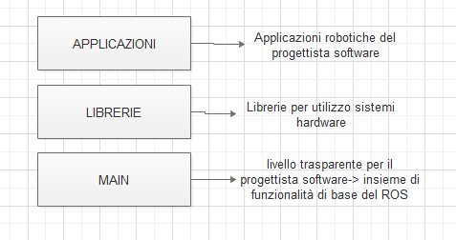
Introduzione al ROS
In questo breve corso verranno effettuati degli esperimenti sul ROS
sfruttando come S.O Linux Ubuntu versione …
Come distribuzione ROS (ce ne sono un po’: kinetic, melodic, ….) si
è scelto la distribuzione Melodic.
L’installazione di ROS non è particolarmente difficile ma richiede
qualche operazione macchinosa. Prima però di installare
ROS è bene fornire un po’ di «sana» teoria a
riguardo.

Slide 7
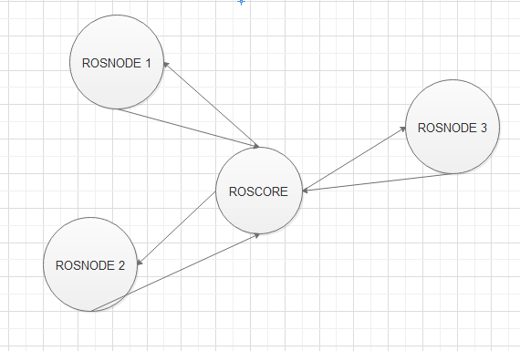
Introduzione al ROS
Lo sviluppo di software robusto per il controllo di un robot è un’attività che richiede il contributo di molte competenze diverse (visione artificiale, navigazione, comunicazione, controllo del moto,… solo per citarne alcune), spesso non presenti all’interno di un unico team di lavoro.
Pertanto, con il passare degli anni è stato sempre più evidente il bisogno di un ambiente che consentisse lo sviluppo del software in modo collaborativo e facilmente integrabile. Il ROS mette a disposizione alcune funzionalità fondamentali per facilitare la modularità del software sviluppato, con particolare
attenzione alle convenzioni e alle funzionalità
tipiche dei dispositivi robotici.
La struttura di base del ROS è piuttosto semplice. Essa è una rete di nodi chiamati in modo generico ROSNODE. Il ROSCORE è il nodo Master, ossia il nodo che gestisce le comunicazioni tra i ROSNODE.

Slide 8
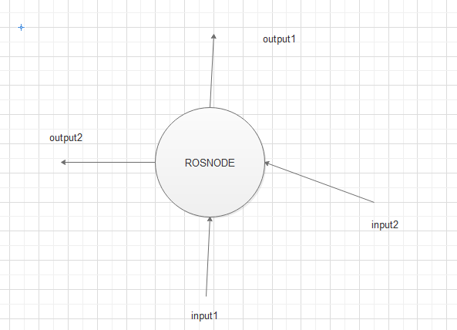
Introduzione al ROS
Il ROSNODE invece può essere un pacchetto fornito con il ROS o un pacchetto scritto dal progettista del software in C++ o Python.

Slide 9
Contatti
Mail: mbuttolo@libero.it
Sito: www.marcobuttolo.com
Notes:
In modalità Presentazione seleziona le frecce per visitare i collegamenti.

